Slide 1

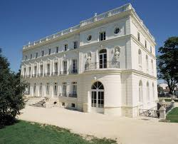
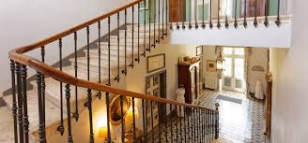
8ème Réunion de directeurs et directrices
Mardi 10 juin 2025 – château de Buc

Slide 2
Ordre du jour
Points d’actualité – LB – 20 min
Formation des directeurs et directrices sur les violences sexistes et sexuelles sous le prisme de la protection de l’enfance
Intervention de Madame Angélique Schnurer, conseillère technique premier degré au service social en faveur des élèves – 2h40

Slide 3
Points d’actualité
SYSTÈME
Phase 2 de la carte scolaire statuée le 19 juin
Fiche SST : inscrire l’UAI de l’école + objet = impact effectif sur la santé + anonymiser les personnes impliquées
Reconduction du Pacte (SR, soutien, Phare, référent laïcité, mission ebep)
PÉDAGOGIE
Une sensibilisation sur l’EVAR + un référent EVAR de circonscription
Plan Filles et maths : charte + sensibilisation de tous les enseignantes et enseignants avant le 15 septembre
Plan Cet été je lis
Une rentrée échelonnée pour la PS assouplie. Cf. Flyer envoyé ce jour + vademecum de la maternelle en construction
Inscription de la circonscription dans le concours Les Petits artistes de la mémoire : impulser l’action au niveau des classes de CM2 – 6h de formation – 10 classes à identifier
Notes:
1 fait = 1 impact sur la santé = 1 fiche SST
Quand on nomme sur les fiches SST, cela engage l’auteur
UAI à bien remplir
2 registres : personnel et personnes extérieures
Plan filles et maths : 3 piliers / 8 mesures
Charte en salle des maitres
Sensibilisation de tous les professeurs : attendre la circulaire de rentrée
Plan issu de deux rapports : IG et IGF

Slide 4
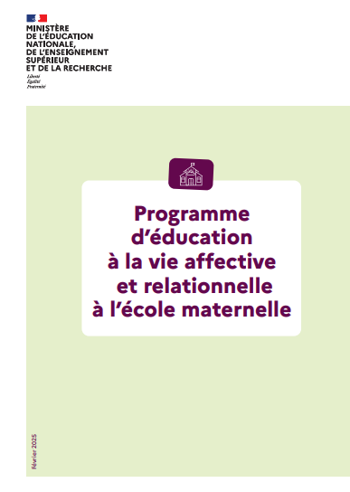
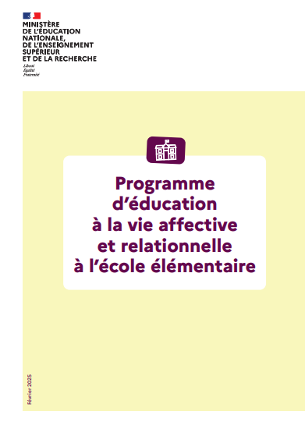
L’Éducation à la Vie Affective et Relationnelle
Pourquoi ?
Transmettre des valeurs fondamentales, telles que le respect de soi et des autres
Prévenir les discriminations
Promouvoir l’égalité entre les garçons et les filles et lutter contre les stéréotypes
Lutter contre les violences et le harcèlement en renforçant la capacité des enfants à demander de l’aide
Comment ?
Au moins 3 séances par an adaptées à chaque âge conformément à la loi en vigueur depuis 2001
Des programmes progressifs, adaptés à l’âge des élèves
Dans le 1er degré, les apprentissages portent sur la vie affective et relationnelle. Les questions liées à la sexualité ne sont pas abordées.

Slide 5
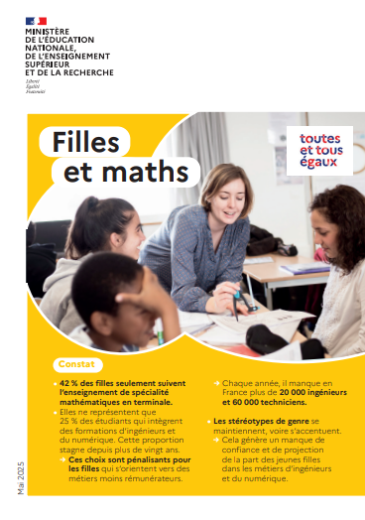
Plan Filles et maths pour que les jeunes filles prennent toute leur place dans les métiers de l'ingénieur et du numérique
Pilier 1 : Former et sensibiliser tous les personnels
Mesure 1 : Formation aux biais de genre pour tous les personnels dès la rentrée 2025
Cette sensibilisation de 2 h devra être réalisée obligatoirement avant le 15 septembre. Ce temps sera animé par les directeurs d’école qui auront bénéficié eux-mêmes d’une formation.
Objectif : Renforcer la confiance des filles en mathématiques et développer des méthodes pédagogiques plus favorables à leur réussite.
Mesure 2 : Plan de formation pluriannuel à la prévention des biais de genre et des stéréotypes dans l’apprentissage des mathématiques
Mesure 3 : Affichage d’une charte de lutte contre les stéréotypes dans les salles des maîtres et des professeurs
Objectif : Rappeler les points de vigilance pour mieux prévenir les reproductions de stéréotypes.

Slide 6

Des livres pour les vacances
Chaque élève, du CP au CM2, pourra partir en vacances avec un ou plusieurs livres à lire.
Les élèves du CP au CM1, qui restent dans la même école la rentrée suivante, pourront emprunter des livres de la bibliothèque, par l’intermédiaire de leur professeur. Ils les rapporteront à la rentrée scolaire.
Les élèves de CM2, qui prennent le chemin du collège, disposeront chacun d’un exemplaire de L'Odyssée d’Homère, adaptée par Murielle Szac et illustrée par Catel, dans le cadre de l’opération annuelle "Un livre pour les vacances".
Par ailleurs, les bibliothèques et médiathèques publiques se mobilisent pour offrir un accès à un livre pour tous les élèves ou apporter des conseils de lectures adaptées aux goûts et à l’âge des jeunes.
Des idées pour Cet été je lis : 15 livres sélectionnés par les enseignants pour les enfants de 0 à 12 ans
Cet été, je lis : quelques conseils autour de la lecture pour les familles

Slide 7
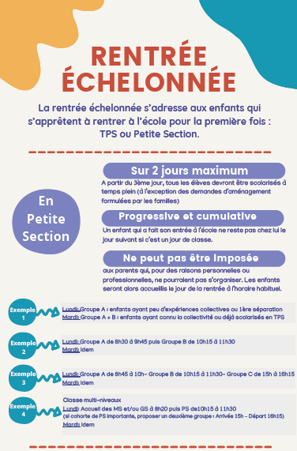

Slide 8

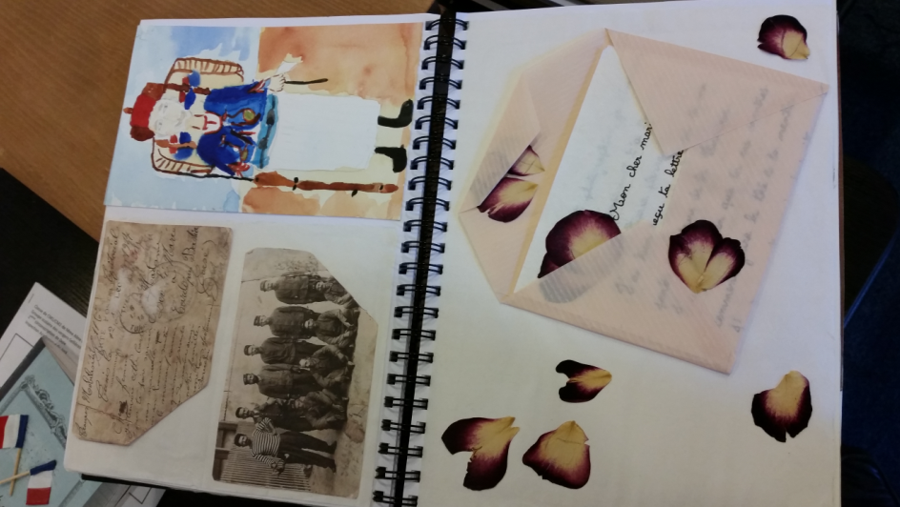
Le concours Les petits artistes de la mémoire – CM2 ou multi-niveaux
concours aux dimensions historique, mémorielle, littéraire et artistique portant sur la Première Guerre mondiale
il est proposé aux élèves de produire collectivement un travail artistique et narratif sur le parcours d'un homme qui traverse la guerre, évoquant en filigrane le conflit et son contexte.
Chaque classe participante doit réaliser une « œuvre mémorielle », qui peut s'inspirer d'un carnet de guerre artistique, alliant expression littéraire, plastique ou numérique.
Inscription sur Adage en septembre

Slide 9
Prochaine réunion de directeurs et directrices
11h30 : repas partagé à la circonscription
13h30 -16h30 réunion de préparation de la rentrée

